Slide 1
Гидрология
курс семинаров
Ваш преподаватель
Кристина Николаевна Прокопьева
E-mail: prokris3@mail.ru
telegram: @p_kris_n
Кафедра гидрологии суши МГУ
Институт водных проблем РАН
Московский физико-технический институт

Slide 2
Порядок работы
5 практических работ (сдавать в течение месяца, после – устно)
Сдача во время зачетной сессии (в декабре) – с устным зачетом
Успешная сдача всех работ до начала зачетной сессии – допуск
Без сданных работ – нет допуска к сдаче экзамена (и олимпиаде)
Выполнение работ в электронном виде, часть работ желательно сделать прямо на парах

Slide 3
Практическая работа 2
Гидрологический режим реки

Slide 4
Гидрологический режим
совокупность закономерно повторяющихся изменений состояния водных объектов во времени
Водный режим
Уровень и расход воды, скорости течения, уклон водной поверхности
Ледовый режим
Характерные виды ледовых явлений, их продолжительность и параметры
Термический режим
Температура воды (снега, льда), теплозапас
Гидрохимический режим
Содержание растворенных веществ, газов
Режим стока наносов
Содержание взвешенных и влекомых наносов и соотношение между их формами
…

Slide 5
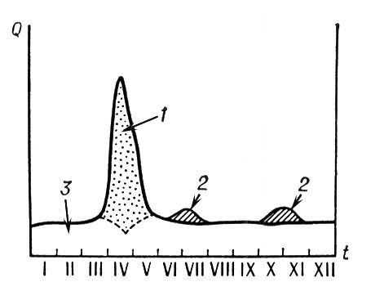
Водный режим реки
Гидрограф реки – график изменения расхода воды во времени.
На гидрографе отображаются фазы водного режима реки – характерные закономерно повторяющиеся состояния водного режима
Половодье
Межень
Паводок
половодье
паводок
паводок
межень

Slide 6
Водный режим реки - определения
Водный режим – закономерное изменение во времени уровней, расходов и объемов воды в водных объектах и почвогрунтах
Фаза водного режима – характерное состояние водного режима реки, повторяющееся в определенные гидрологические сезоны в связи с изменением условий питания.
Половодье – фаза водного режима реки, ежегодно повторяющаяся в данных климатических условиях в один и тот же сезон, характеризующаяся наибольшей водностью, высоким и длительным подъемом уровня воды, и вызываемая снеготаянием или совместным таянием снега и ледников.
Паводок – фаза водного режима реки, которая может многократно повторяться в различные сезоны года, характеризуется интенсивным обычно кратковременным увеличением расходов и уровней воды и вызывается дождями или снеготаянием во время оттепелей
Межень – фаза водного режима реки, ежегодно повторяющаяся в одни и те же сезоны, характеризующаяся малой водностью, длительным стоянием низкого уровня, и возникающая вследствие уменьшения питания реки.

Slide 7
Водный режим реки
Гидрограф реки – график изменения расхода воды во времени.
По анализу гидрографа можно оценить, какой вклад в речной сток вносят разные типы питания:
Дождевое
Снеговое
Подземное
Ледниковое
снеговое
дождевое
дождевое
подземное

Slide 8
Питание рек
Дождевое – главный тип для рек теплого климата (Амазонка, Ганг, Меконг, Янцзы)
Снеговое – основной тип для рек умеренного климата (в т.ч. большая часть России)
Подземное
Ледниковое
Вода в любом случае имеет атмосферное происхождение, но за счет разного взаимодействия с атмосферой, поверхностью земли, почвами и глубокими подземными горизонтами свойства разные
Примерно по 1/3 от питания рек мира
~1% от рек мира

Slide 9
Классификации рек по водному режиму и источникам питания

Slide 10
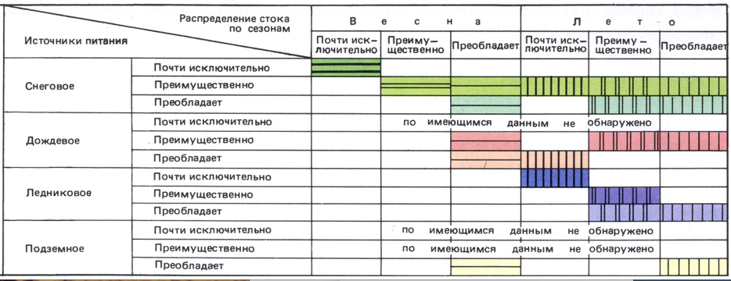
Классификации рек по водному режиму и источникам питания: классификация Львовича
М.И. Львович – классификация всех рек земного шара на основе вклада разных видов питания в годовой сток
Главный тип питания
Сезон, в который проходит основная часть стока
Степень преобладания источника питания или сезона (в % от годового стока)
Дождевое (R)
Зима (n)
Снеговое (S)
Весна (p)
>80% - исключительное (1 заглавная)
Подземное (U)
Лето (e)
50-80% - преимущественное (1заг+1 ст)
Ледниковое (G)
Осень (a)
<50% - преобладающее (2 стчроные)
Из всех возможных комбинаций Львовичем в мире было обнаружено 38 групп водного режима, из них на территории СССР встречалось 20

Slide 11
Классификации рек по водному режиму и источникам питания: классификация Львовича
М.И. Львович – классификация всех рек земного шара на основе вклада разных видов питания в годовой сток
Степень преобладания источника питания или сезона (в % от годового стока)
>80% - исключительное (1 заглавная)
50-80% - преимущественное (1заг+1 ст)
<50% - преобладающее (2 стчроные)
Главный тип питания
Сезон, в который проходит основная часть стока
Пример
Дождевое (R) 5%
Зима (n) 15%
Снеговое (S) 75%
Весна (p) 45%
Supa
Подземное (U) 5%
Лето (e) 14%
Ледниковое (G) 0%
Осень (a) 16%

Slide 12
Классификации рек по водному режиму и источникам питания: классификация Львовича
Обнаруженные в мире 38 групп водного режима Львович разделил на 12 основных типов:
Амазонский — почти исключительно дождевое питание и преобладание осеннего стока (т. е. в те месяцы, которые считаются осенними в умеренном поясе) (Амазонка, Рио-Негру, Голубой Нил, Конго и др.).
Нигерианский — преимущественно дождевое питание и преобладание осеннего стока (Нигер, Луалаба, Нил и др.).
Меконгский — почти исключительно дождевое питание и преобладание летнего стока (Меконг, верховья Мадеры, Мараньона, Парагвая, Параны и др.).
Амурский — преимущественно дождевое питание и преобладание летнего стока (Амур, Витим, верховья Олёкмы, Яны и др.).
Средиземноморский — исключительно или преимущественно дождевое питание и господство зимнего стока (Мозель, Рур, Темза, Агри в Италии, Альма в Крыму и др.).
Одерианский — преобладание дождевого питания и весеннего стока (По, Тисса, Одра, Морава, Эбро, Огайо
Волжский — преимущественное или преобладающее снеговое питание и преобладание весеннего стока (Волга, Миссисипи, Москва, Дон, Урал, Тобол, Тигр, Кама и др.).
Юконский — преимущественное или преобладающее снеговое питание и господство летнего стока (Юкон, Кола, Атабаска, Колорадо, Вилюй, Пясина и др.).
Нуринский — преобладание снегового питания и почти исключительно весенний сток (Нура, Еруслан, Бузулук, Б. Узень, Ингулец и др.).
Гренландский — исключительно ледниковое питание и кратковременный сток летом.
Кавказский — преобладающее или преимущественное ледниковое питание и господство летнего стока (Кубань, Терек, Геналдон, Рона, Инн, Ааре и др.).
Лоанский — исключительное или преимущественное питание за счёт подземных вод и равномерное распределение стока в течение года (р. Лоа в северной части Чили, некоторые притоки р. Чу)

Slide 13
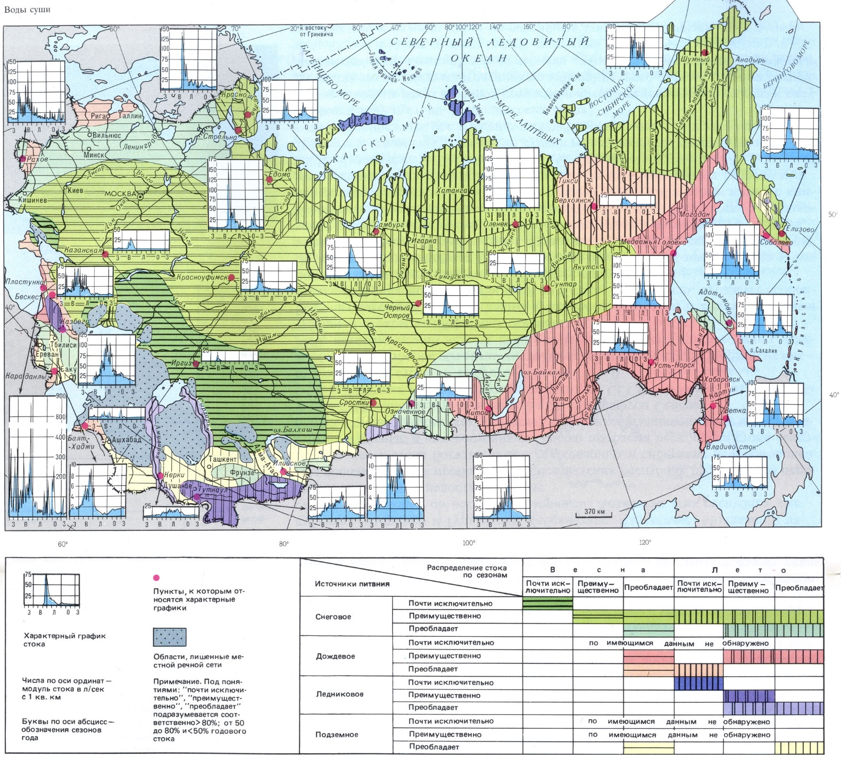
Классификации рек по водному режиму и источникам питания: классификация Львовича

Slide 14
Классификации рек по водному режиму и источникам питания: классификация Зайкова
Б.Д. Зайков – классификация рек СССР на основе вклада разных видов питания в годовой сток
Реки с весенним половодьем – 5 типов (Казахстанский, Восточно-Европейский, Западно- и Восточно-Сибирский, Алтайский)
Реки с половодьем в теплую часть года (с мая по октябрь) – 2 типа (Дальневосточный и Тянь-Шанский)
Реки с паводочным режимом – 3 типа (Причерноморский, Крымский и Северо-Кавказский)

Slide 15
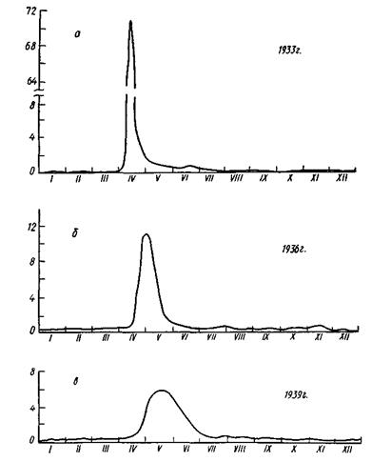
Классификации рек по водному режиму и источникам питания: классификация Зайкова
с весенним половодьем
Казахстанский тип отличается очень высокой, но короткой волной половодья и низким меженным стоком, вплоть до полного пересыхания. Максимальный расход половодья в де­сятки раз превышает средний годовой расход.
р. Нура, пос. Самаркандский
Восточно-Европейский тип
характеризуется высоким поло­водьем, низкой летней и зимней меженью и повышенным стоком осенью. Летние дождевые паводки обычно невысоки. Осенние паводки бывают почти ежегодно. В северо-­западных частях территории высота их может превышать высоту половодья.
р. Вятка, г. Киров

Slide 16
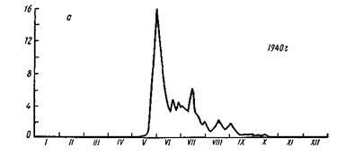
Классификации рек по водному режиму и источникам питания: классификация Зайкова
с весенним половодьем
Западно-Сибирский тип отличается невысоким, растянутым и сглаженным половодьем, повышенным летне-осенним и низким зимним стоком.
р. Васюган, с. Васюган
Восточно-Сибирский тип характеризуется высоким весен­ним половодьем, частыми летними паводками и очень низкой зим­ней меженью. Многие реки с площадями бассейнов в десятки и даже сотни тысяч квадратных километров зимой полностью перемер­зают.
р. Нижняя Тунгуска, с. Тура)

Slide 17

Классификации рек по водному режиму и источникам питания: классификация Зайкова
с весенним половодьем
Алтайский тип характеризуется сравнительно невысоким, растянутым многопиковым половодьем, повышенным стоком летом и низким стоком зимой. Растя­нутость и многовершинность половодья связаны с продолжитель­ным снеготаянием, которое постепенно распространяется снизу вверх по горным склонам, а также с весенне-летними дождями.
р. Томь, г. Кузнецк

Slide 18
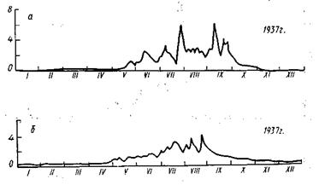

Классификации рек по водному режиму и источникам питания: классификация Зайкова
с половодьем в теплую часть года
Дальневосточный тип
Летне-осеннее половодье имеет растянутую многопи­ковую форму. Межень очень маловодна; многие реки зимой пере­мерзают или пересыхают.
р. Витим, г. Бодайбо
Тянь-Шаньский тип по характеру гидрографа сходен с Дальневосточным, но отличается от него меньшей амплитудой волны половодья и более высоким стоком зимой. Встречается в высокогорных областях Средней Азии, Большого Кавказа и на Камчатке. Основное питание снего-ледниковое.
р. Терек, с. Казбеги

Slide 19
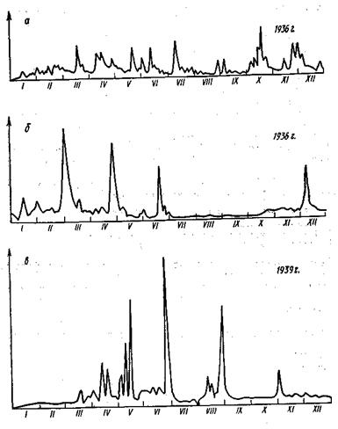

Классификации рек по водному режиму и источникам питания: классификация Зайкова
с паводочным режимом
Причерноморский тип отличается образованием паводков в течение всего года. Паводки образуются в основном от дождей, но некоторое участие принимает снег, который быстро стаивает после выпадения.
р. Сочи, с. Пластунка
Крымский тип характеризуется паводками в холодное время года. Летом и осенью па­водки редки, а некоторые реки в это время года даже пересыхают.
р. Салгир, г. Симферополь
Северо-Кавказский тип присущ малым рекам предгорий северного склона Большого Кавказа (бассейн Терека), на которых паводки проходят в теплую часть года, а зимой наблюдается межень
р. Камбилеевка, с. Ольгинское

Slide 20
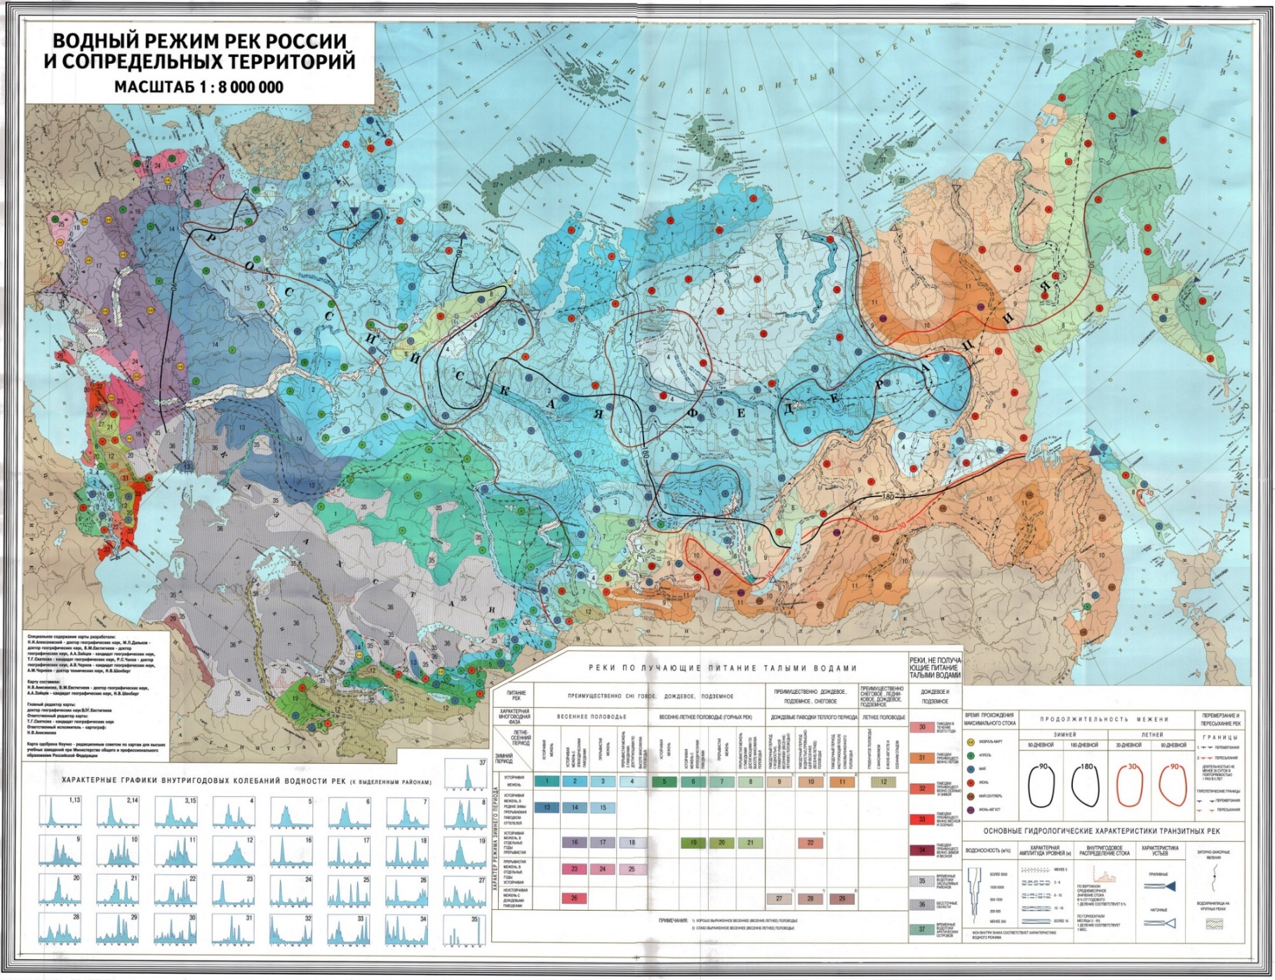
Классификации рек по водному режиму и источникам питания: классификация Зайкова

Slide 21
Выделение типов питания по гидрографу реки

Slide 22
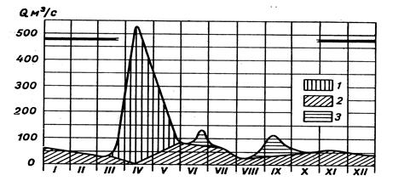
Выделение типов питания по гидрографу реки
Б.П. Поляков предложил считать, что подземное питание по мере подъема весеннего половодья постепенно снижается, прекращаясь при прохождении наибольшего расхода воды, и возрастает на спаде половодья, когда происходит отдача воды поймой реки
1- снеговой сток; 2 – подземный сток; 3 – дождевой сток

Slide 23
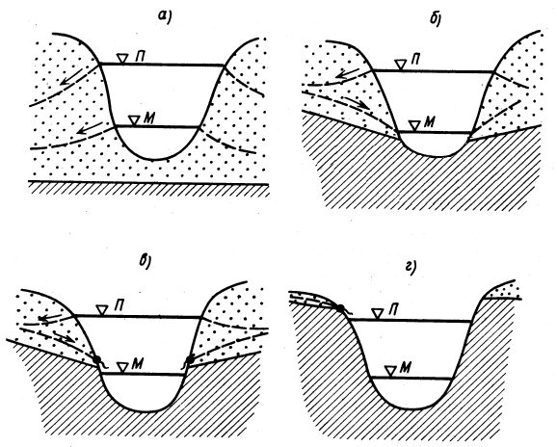
Взаимодействие речных и грунтовых вод
а) постоянная односторонняя гидравлическая связь. При низком положении водоупора река в течение всего года через дно и берега питает грунтовые воды.
б) постоянная двусторонняя гидравлическая связь (береговое регулирование). При более высоком положении водоупора река питает грунтовые воды в половодье и дренирует их в межень часть аккумулированной в грунте воды.
в) временная гидравлическая связь. При ещё более высоком положении водоупора в межень уровень воды в реке оказывается ниже водоупора и на склонах русла возникают родники и ключи.
г) отсутствие гидравлической связи при очень высоком положении водоупора.

Slide 24
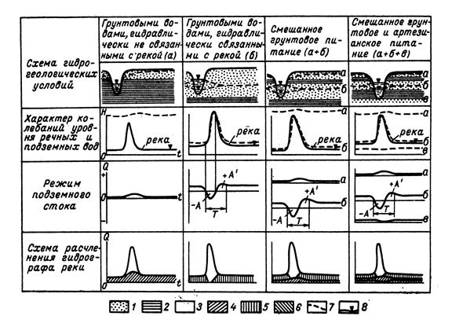
Выделение типов питания по гидрографу реки
Б.И. Куделин разработал типовые схемы расчленения гидрографа стока в зависимости от гидрогеологических условий и режима подземного стока. Динамика подземного стока из водоносных горизонтов зависит от степени гидравлической связи этих горизонтов с рекой

Slide 25
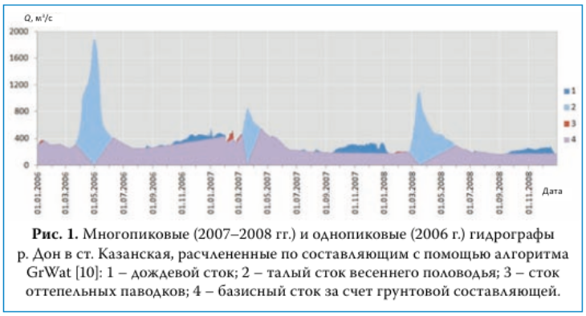
Выделение типов питания по гидрографу реки
М.Б. Киреева и др., 2018. Паводочный сток на реках Европейской территории России и его роль в формировании современного водного режима

Slide 26
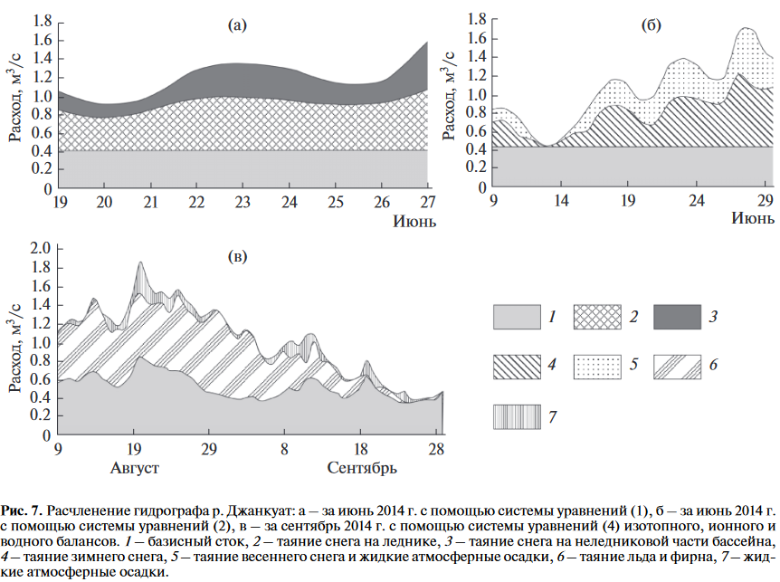
Выделение типов питания по гидрографу реки
Ю. К. Васильчук и др., 2016. Расчленение гидрографа реки Джанкуат, Центральный Кавказ, с помощью изотопных методов

Slide 27
Выполнение практической работы

Slide 28
Задачи практической работы №2
Получить данные по расходу и уровню воды для выбранной реки;
Проанализировав данные за многолетний период, выбрать маловодный, средний по водности и многоводный годы;
Построить гидрографы выбранных лет, проанализировать общие черты и различия в внутригодовом распределении стока в эти годы;
Для года средней водности выделить фазы водного режима и рассчитать вклад разных типов питания в годовой водный сток;
Для года средней водности скачать метеорологические данные и проанализировать связь между погодными условиями и водным стоком;
Описать ледовый режим реки и связь между расходами и уровнями воды в год средней водности;
Рассчитать основные характеристики стока (среднегодовой и среднемноголетний расход воды, объем, модуль и слой стока, коэффициент стока).

Slide 29
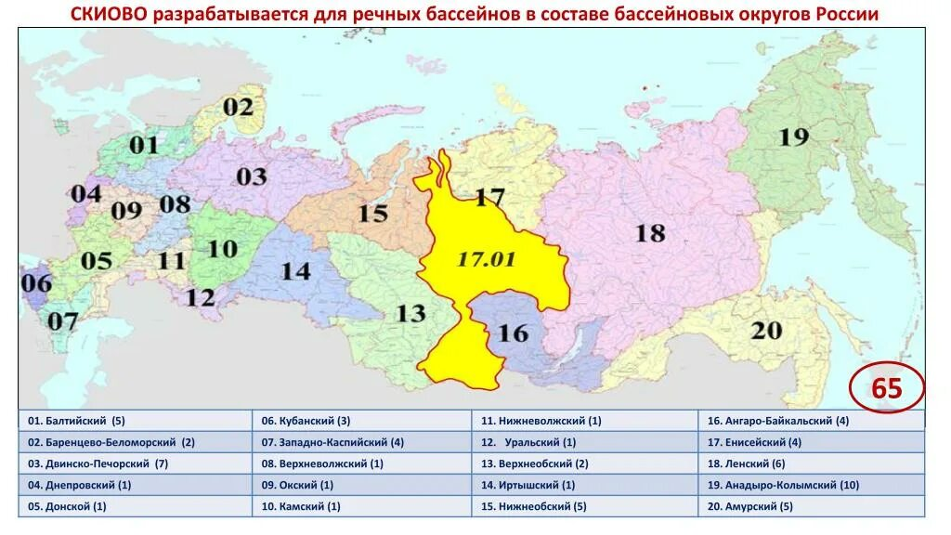
Выполнение практической работы

Slide 30
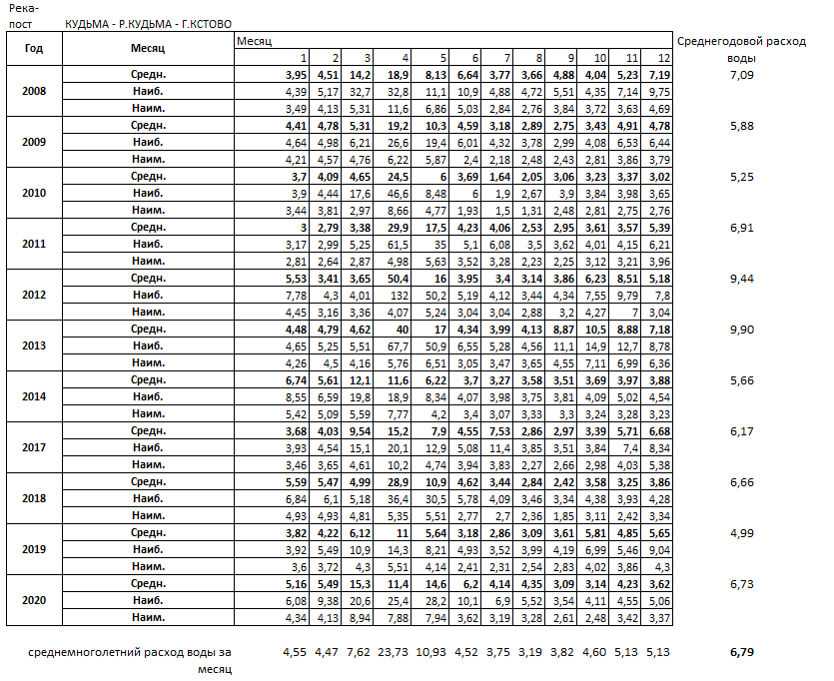
Среднемесячные расходы воды

Slide 31
Среднемесячные расходы воды
высокая водность
низкая водность
средняя водность

Slide 32
Среднемесячные расходы воды

Slide 33
Ежедневные расходы воды

Slide 34
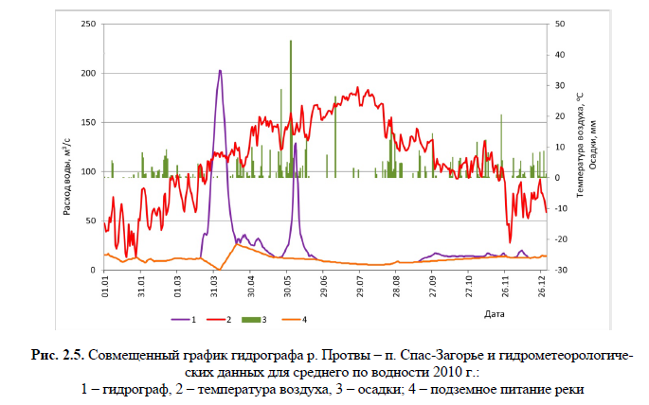
Совмещение гидрографа с данными о погоде и выделение типов питания

Slide 35
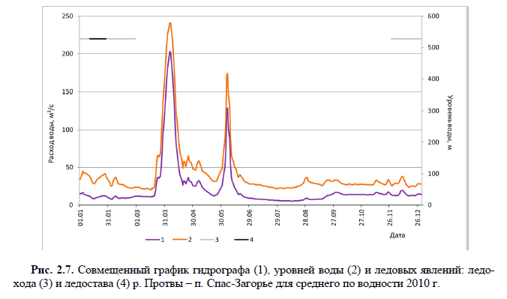
Совмещение расхода и уровня воды, ледовых явлений

Slide 36





Расчет основных характеристик стока
Среднегодовой расход воды, м³/с
Среднемноголетний расход воды, м³/с
Объем стока, м³ или км³
Модуль стока, л/(с·км²)
Слой стока, мм
Коэффициент стока
n – количество лет
F – площадь бассейна, км²
x –количество осадков за тот же период, за который рассчитывается слой стока, мм

